Slide 1
ПОМИЛКИ ТА ПІДВОДНІ КАМІННЯ ОТРИМАННЯ ГРАНТУ
Освітній центр «Бухгалтер Майбутнього»

Slide 2
ТЕТЯНА КАЗАНЦЕВА
Експерт з бухгалтеріїї та податків для мікро-, малого та середнього бізнесу
Засновниця Освітнього центру «Бухгалтер Майбутнього»
Партнер в консалтинг центр «ВBcenter»
Діючий фінансовий директор будівельної компанії
Освітній центр «Бухгалтер Майбутнього»

Slide 3
ГРАНТ…..
Грант - це вид субсидії, який надається юридичною або фізичною особою іншій юридичній або фізичній особі (як правило, на конкурсній основі) для виконання конкретних проектів або освіти. Грант виділяється у вигляді певної грошової суми.
Донори — це організації та фізичні особи в Україні чи за кордоном, які надають матеріальну, фінансову організаційну чи іншу благодійну допомогу. Донору обов'язково треба знати, на що підуть гроші.
Освітній центр «Бухгалтер Майбутнього»

Slide 4
ПОМИЛКА № 1
Не перевірити свої документи 6% претендентів на грант мають недійсні документи
ПОМИЛКА № 2
Не перевірити заздалегідь рівень своєї ділової репутації
34% претендентів на гранти не можуть похвалитися гарною діловою репутацією
Як дізнатися, чи є у нас хороша ділова репутація чи ні?
Поглянемо критерії оцінки нашої ділової репутації на зразку:
«Є РОБОТА - Грант на власну справу»

Slide 5
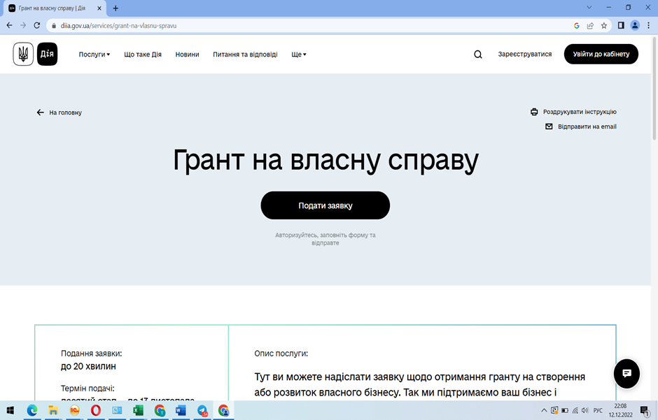

Slide 6
РОЗДІЛ: ПИТАННЯ ТА ВІДПОВІДІ. Хто приймає рішення про видачу гранту?

Slide 8
Пункт 19
Перевірка ділової репутації проводиться за критеріями, визначеними Мінекономіки, зокрема:
корупційні дії;
наявність судових справ, зокрема кримінальних проваджень, у яких отримувач є обвинуваченим, підозрюваним або засудженим;
відкриті виконавчі провадження, у яких отримувач є боржником;
наявність справи про банкрутство;
наявність податкового боргу;
арешт майна;
шахрайство;
санкційні списки.

Slide 10
ПОРЯДОК ПРОВЕДЕННЯ ОЦІННЮВАННЯ ЗАЯВ

Slide 13
Оцінювання бізнес-плану отримувача здійснюється за критеріями, визначеними Мінекономіки, зокрема:
кредитна історія
власний внесок (якщо такий внесок передбачений бізнес-планом)
наявність власних активів
досвід ведення бізнесу
життєздатність бізнес-ідеї
реалістичність бізнес-плану

Slide 14
Де перевірити кредитну історію?
· Українське бюро кредитних історій (УБКІ)
· Міжнародне бюро кредитних історій (ICBI)
· Перше Всеукраїнське бюро кредитних історій (ПВБКІ)

Slide 15
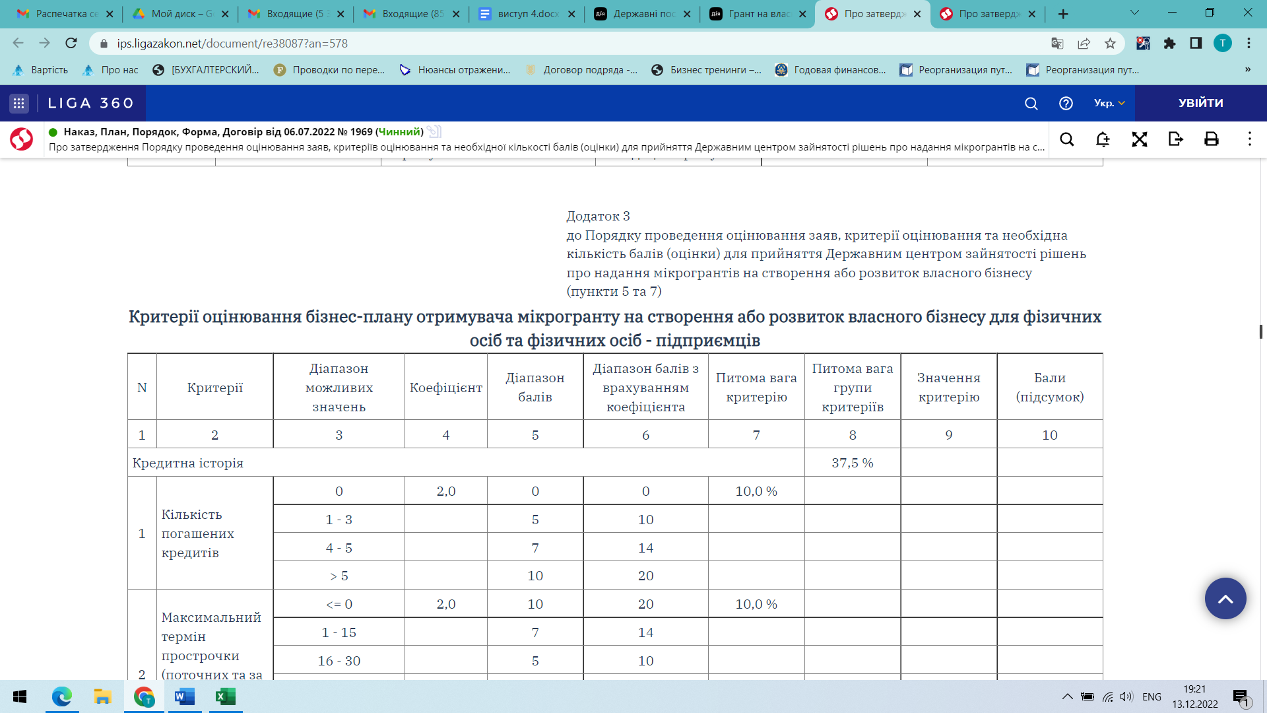

Slide 16
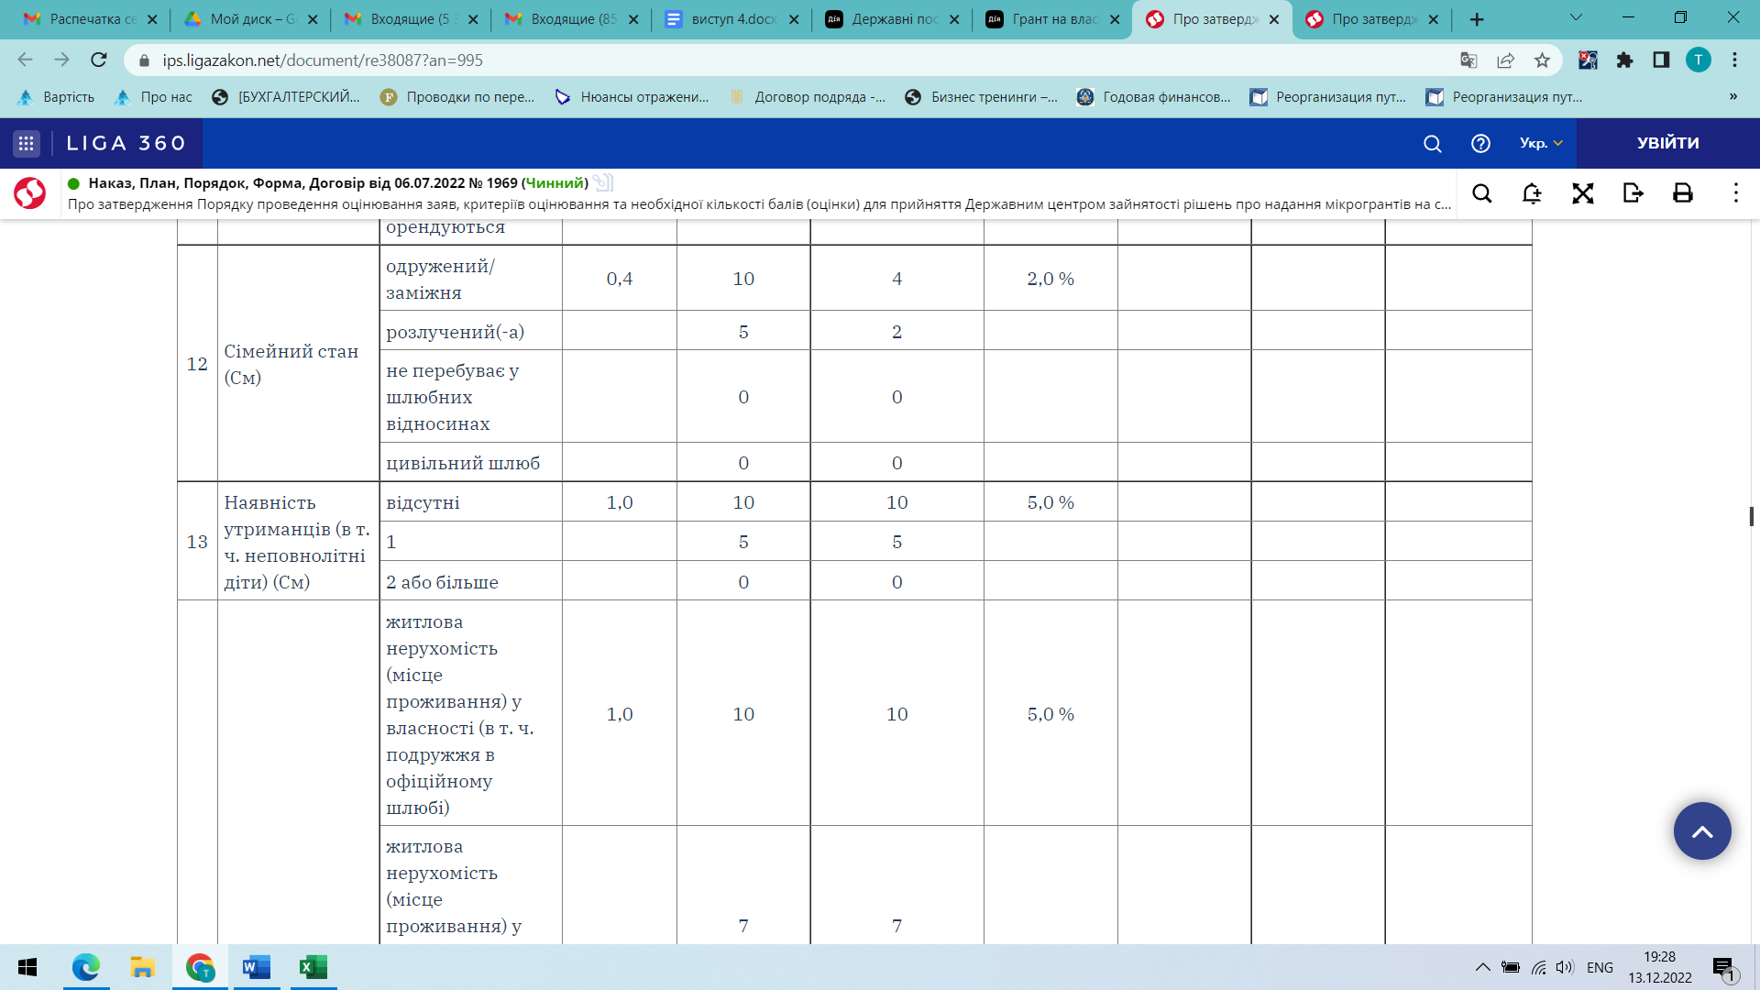

Slide 17
Заяви, які за результатами оцінки уповноваженим банком бізнес-планів та результатів перевірки ділової репутації набрали 99 та більше балів за сумою критеріїв, визначених Мінекономіки, підлягають подальшому розгляду Державною службою зайнятості

Slide 18
ПОМИЛКА №3
При складанні бізнес- плану номінанти на Грант забувають включити витрати на заробітну плату та податки

Slide 19
ПОМИЛКА № 4
Не зазначили детальне використання грантових грошей
На що нам дають грантові гроші ?
придбання обладнання, необхідного для провадження господарської діяльності отримувачем
закупівля ліцензійного програмного забезпечення, сировини, матеріалів, товарів та послуг, пов’язаних з реалізацією бізнес-плану (не більше 50% розміру мікрогранту)
послуги маркетингу та реклами (не більше 10%)
орендна плата за нежитлове приміщення (не більше 25%)
орендна плата за обладнання (не більше 10%)
лізинг обладнання, крім автомобілів, мотоциклів та інших транспортних засобів особистого користування (не більше 50%)

Slide 20
ПОМИЛКА № 5
Не вірно вказано основний код КВЕД
Що таке КВЕД?
Це класифікатор видів економічної діяльності, простими словами, це код, який відповідає за певний вид діяльності ФОП / Підприємство, необхідний для класифікації певної підприємницької діяльності за сферами діяльності.

Slide 21
ПОМИЛКА № 6
Цілі отримання ГРАНТУ не описані методом «SMART»
SMART - це метод, який дозволяє сформулювати конкретну і вимірювану мету, визначити необхідні ресурси і терміни її досягнення. Що таке мета SMART? SMART-ціль – реалістична, конкретна і вимірювана мета з дедлайном.

Slide 22
ПОМИЛКА № 6
Роздутий кошторис
ПОМИЛКА № 7
Не зробити висновки

Slide 23
Навіть якщо перший раз отримали відмову,
Наступного разу це обов'язково спрацює!

Slide 24
НАША КОРИСТЬ ВАШОМУ БІЗНЕСУ:
Консультування та допомога в підготовці документів на отримання гранту. Формування звітності з використання грантових коштів
Допомога з вибором оптимальної форми діяльності бізнесу та системи оподаткування, підбір кодів КВЕД
Консультування з бухгалтерської, податкової, кадрової політики та/або супровід
Консультування щодо вирішення складних питань з оподаткування
Вузькопрофільне навчання для бухгалтерів та власників бізнесу
Підготовка документів до участі в тендерах
Підготовка та здача податкової звітності ТЕТЯНА КАЗАНЦЕВА (098) 608 57 94

